Slide 1

«Дети Отечества»
МОУ «Майнский многопрофильный лицей
им. В.А.Яковлева»
Руководитель проекта:
1. Евстигнеева Н.О., заместитель директора по ВР.
Команда проекта:
1. Чихалов Александр Николаевич –классный руководитель 6Б казачьего класса.
2. Чистова Елена Михайловна - классный руководитель 7Б казачьего класса.
3. Качанова Екатерина Алексеевна - советник директора по воспитанию и взаимодействию с детскими общественными объединениями.

Slide 2
Краткая информация о проекте
Проект предполагает создание модели организации и реализации образовательного процесса на принципах казачьего обучения и воспитания. В рамках проекта есть, например, организация встреч с представителями казачьего общества, реализация внеурочных курсов, дополнительное образование по краеведению и казачьему фольклору.
В проекте предусмотрено изучение истории и традиций казачества через знакомство с культурой казаков, а также формирование знаний о культурно-исторических традициях и песенном наследии казаков, воспитание патриотизма и гражданственности, развитие творческих способностей учащихся.
Наш проект направлен на пропаганду казачьей культуры и организацию досуга учащихся.

Slide 3
Цели проекта
формирование у школьников чувства преданности Отечеству, уважения к истории Родины;
воспитание гражданственности и любви к Родине на примерах истории развития казачества, его традиций, обычаев и культуры;
формирование у учащихся целостной научно обоснованной картины мира, гражданского самосознания, гражданской идентичности, ответственности за судьбу Родины;
формирование здорового образа жизни через здоровьесберегающие технологии и занятия традиционными казачьими видами спорта;
подготовка учащихся к службе в Вооружённых силах Российской Федерации.

Slide 4
Задачи проекта
создание условий для организации учебно-воспитательного процесса с помощью культурно-исторических традиций казачества;
обеспечение непрерывного характера воспитательного воздействия на учащихся;
выработка у школьников активной гражданской позиции, ответственности за свои поступки, мотивации к учебной деятельности, сознательной дисциплины;
вовлечение родителей, использование в воспитательном процессе семьи традиций казачества;
установление сотрудничества образовательной организации с казачьими войсковыми обществами.

Slide 5
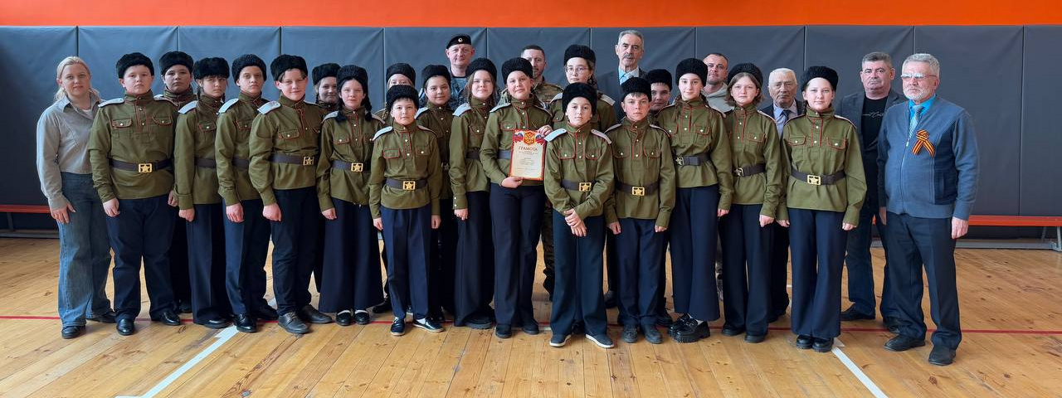
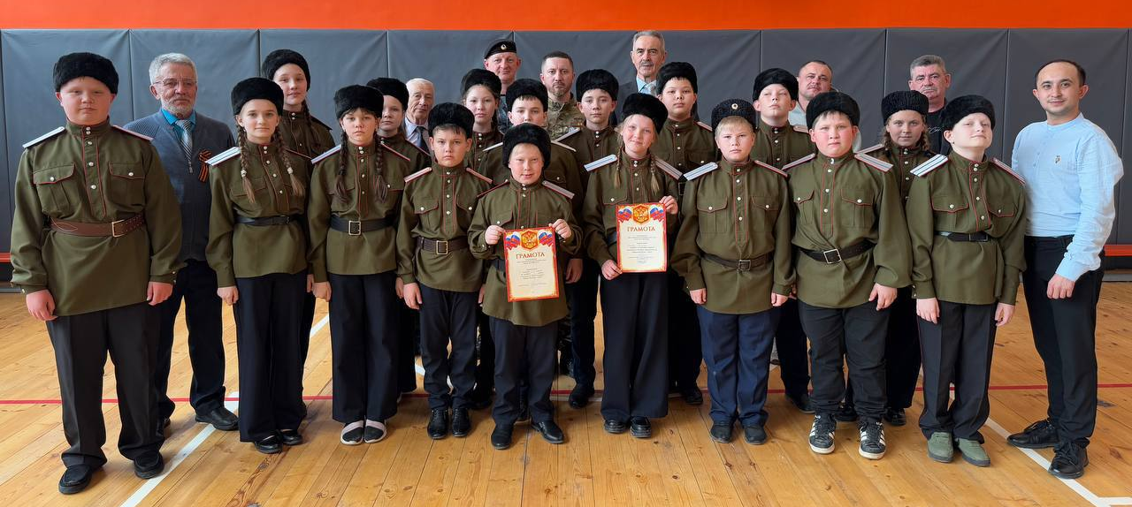

Slide 6
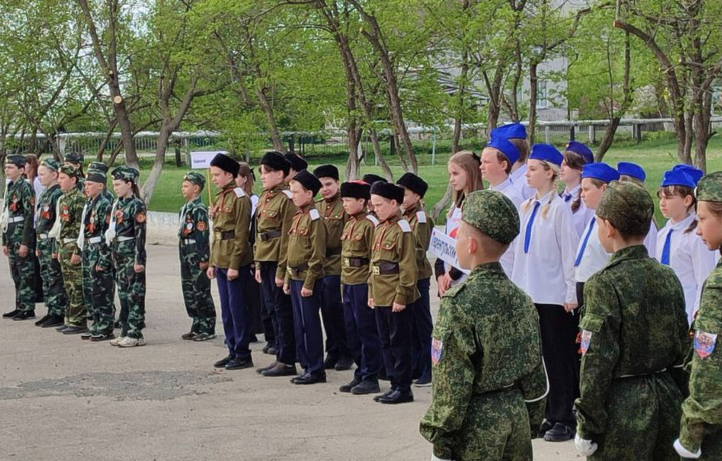
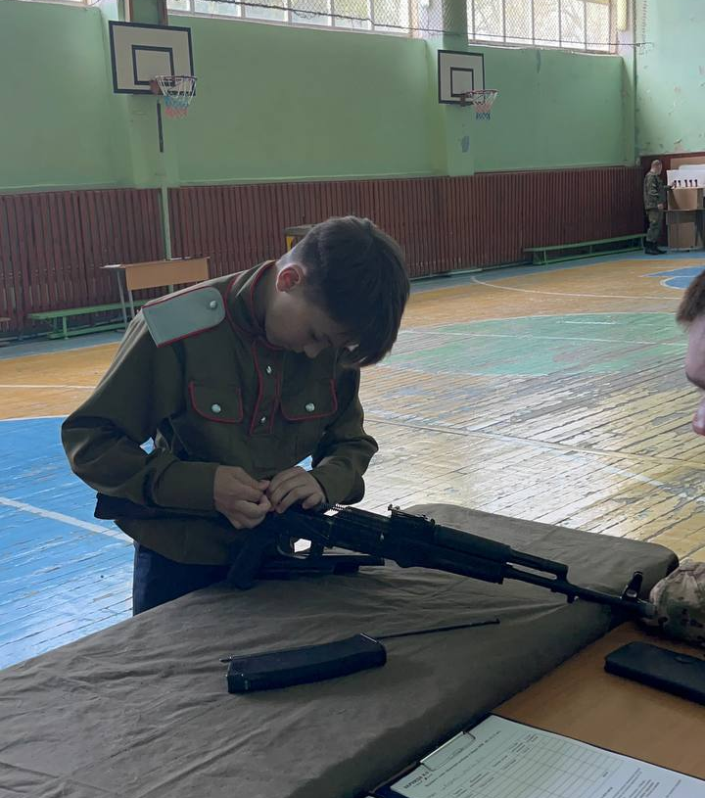
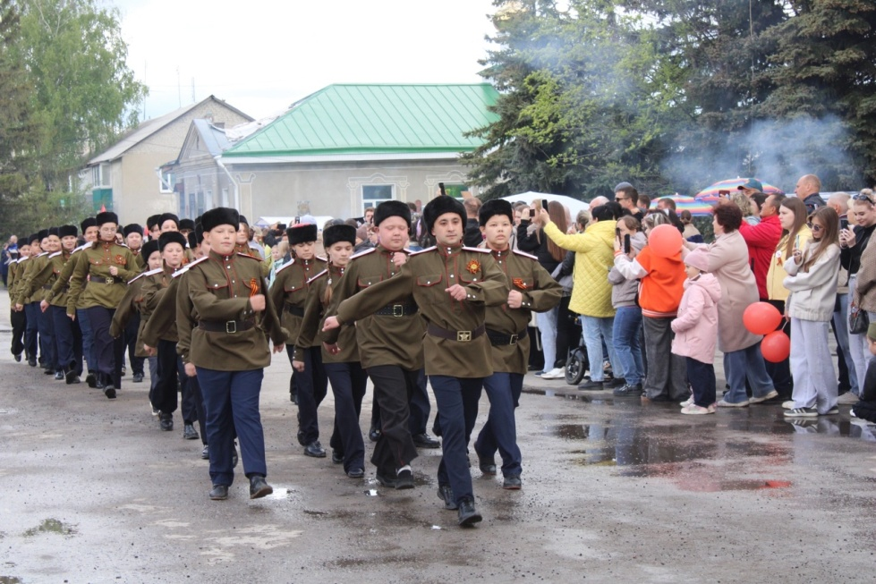
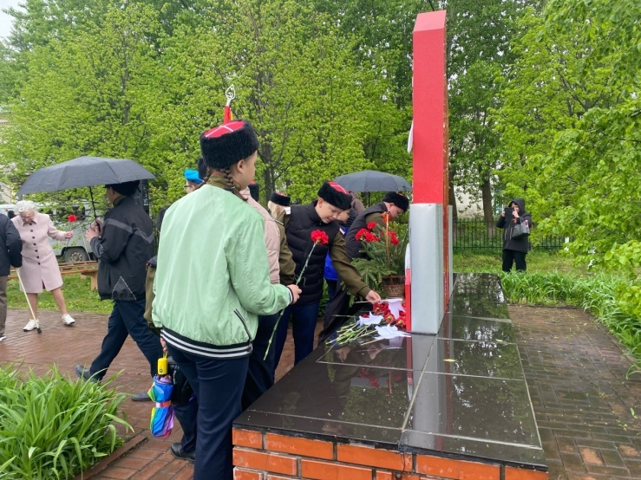
Военно-патриотические мероприятия:

Slide 7
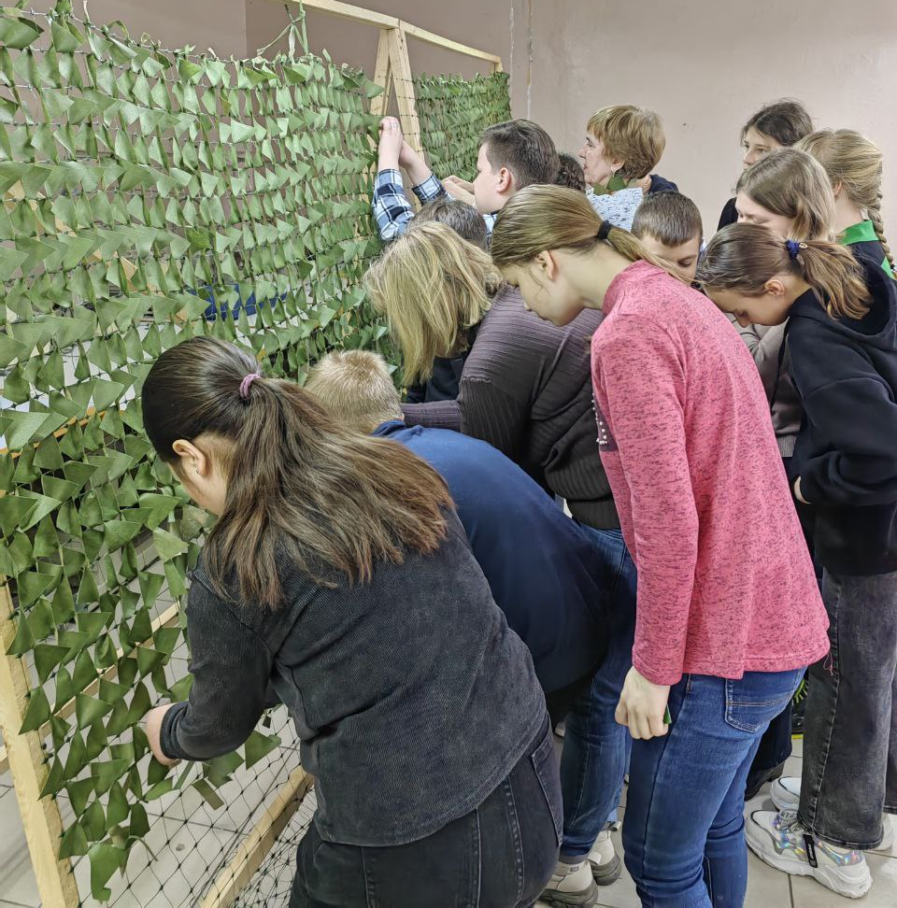
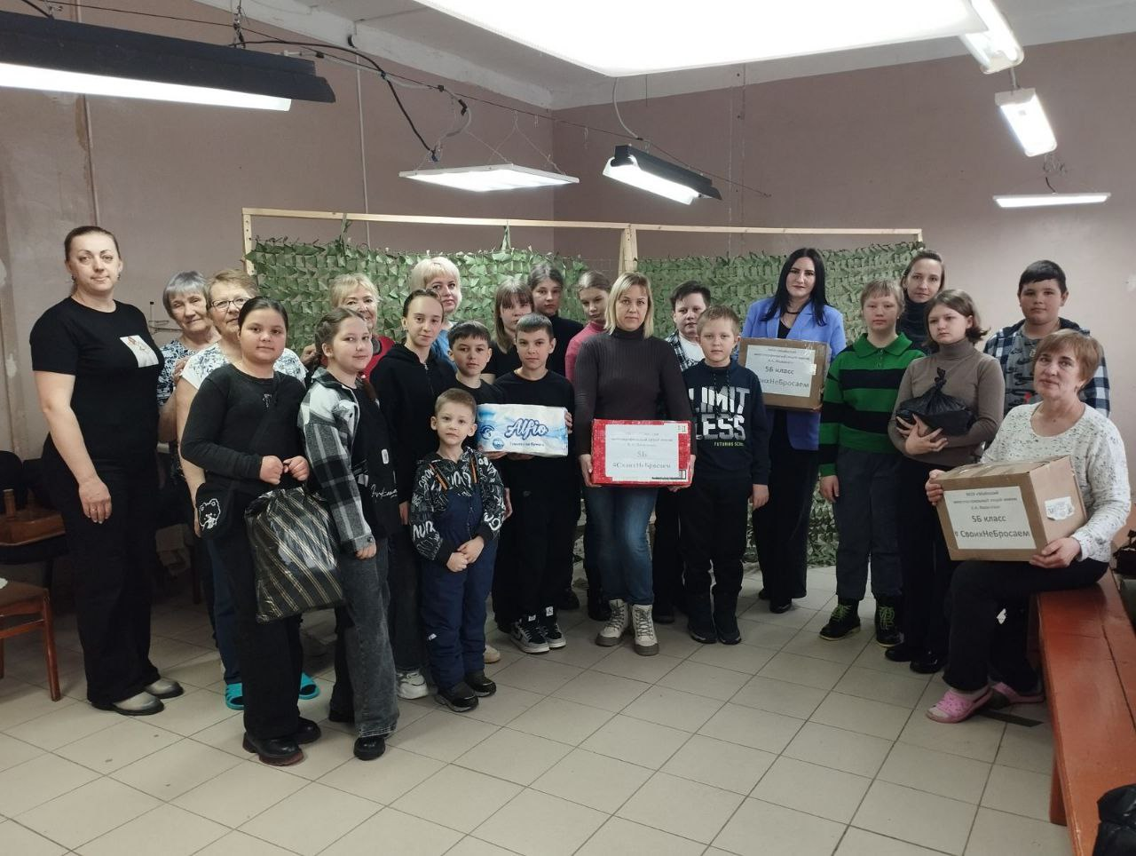
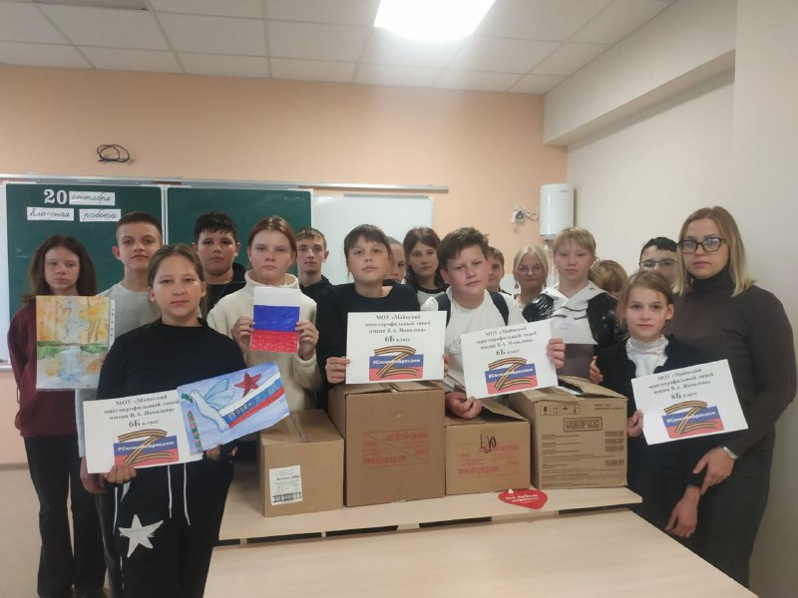
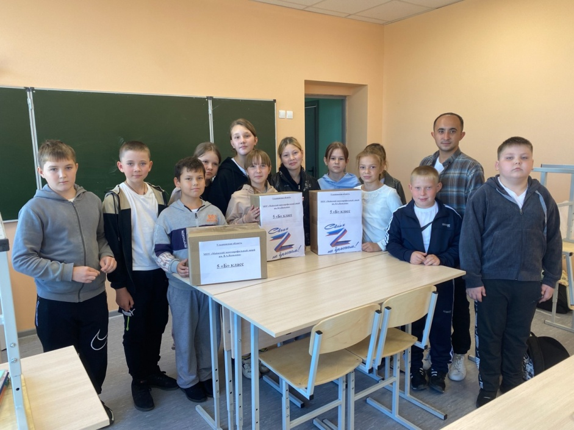

Slide 8
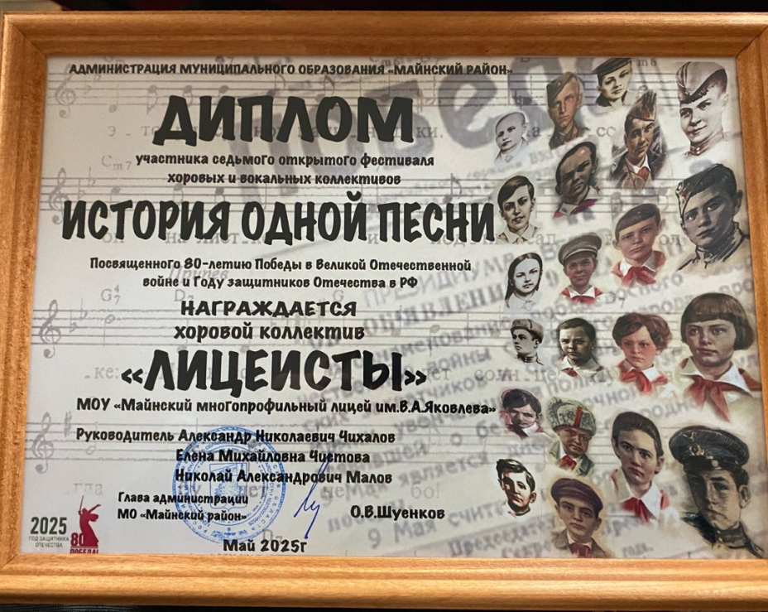
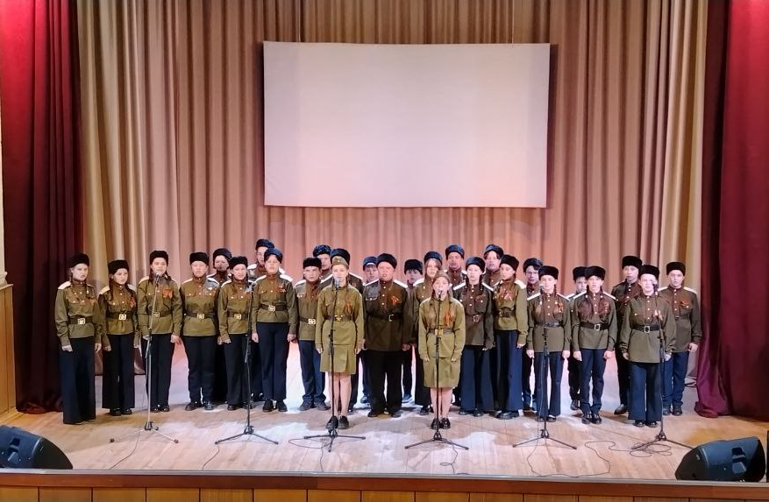
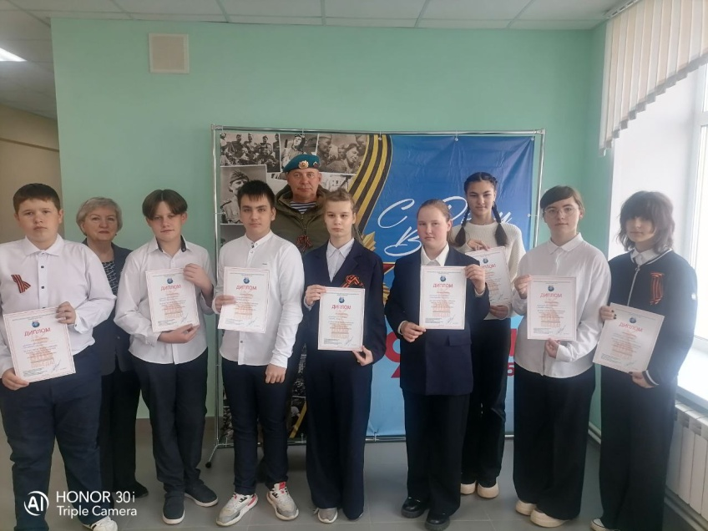
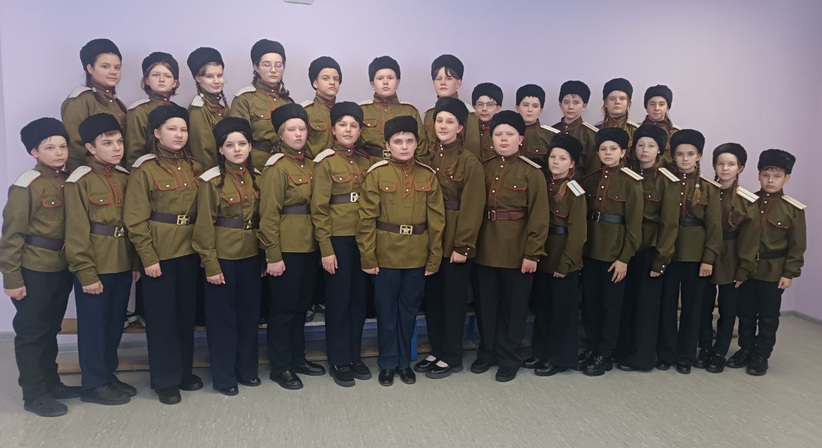
Творческие конкурсы:

Slide 9

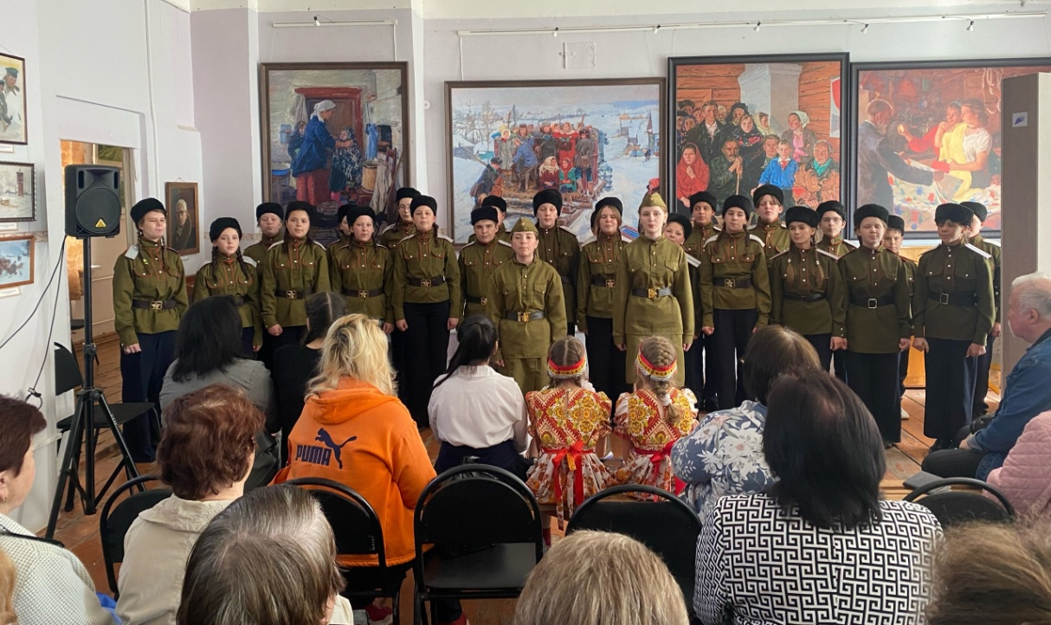
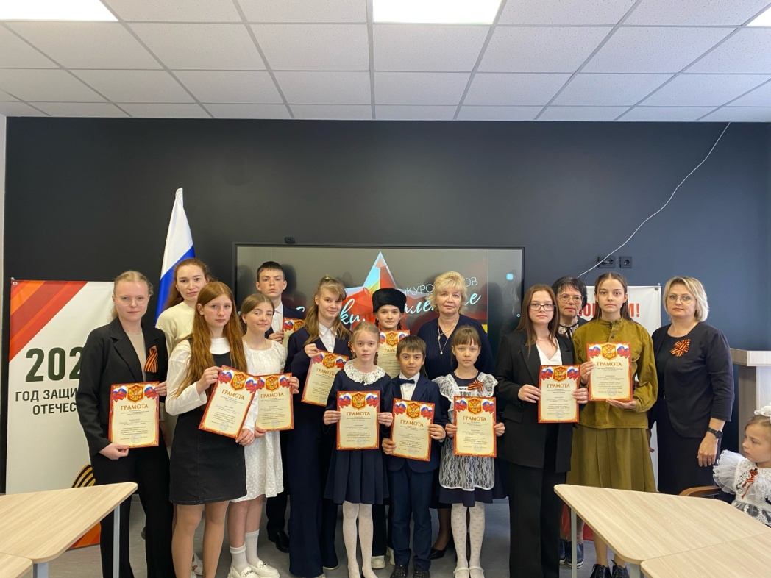


Slide 10
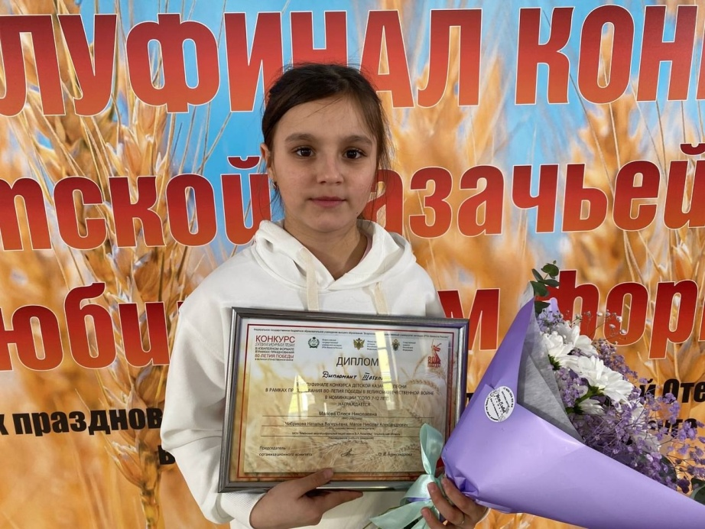
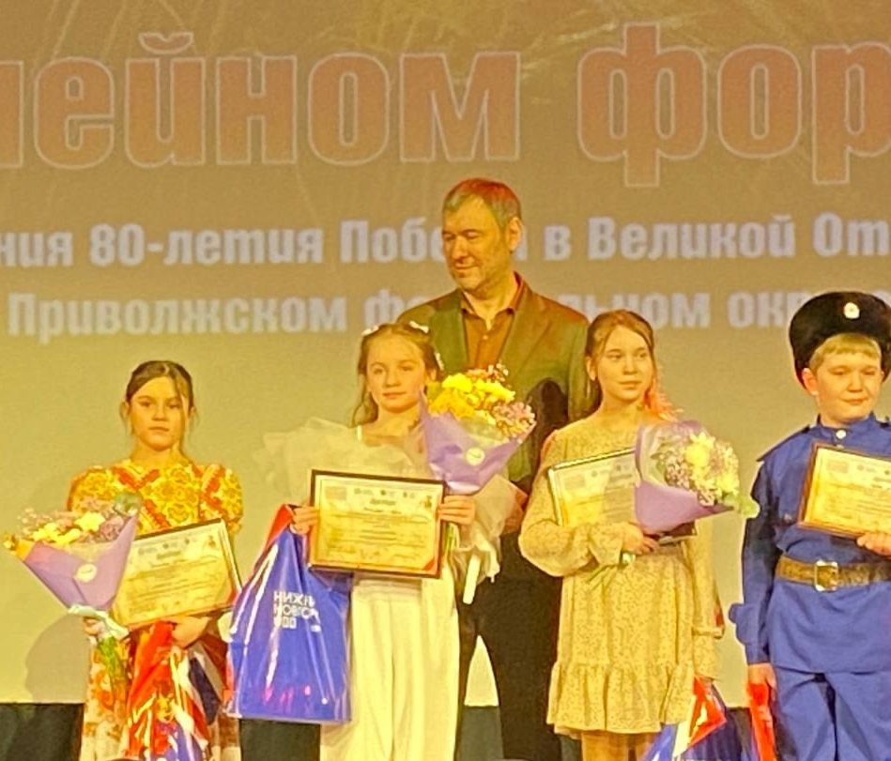
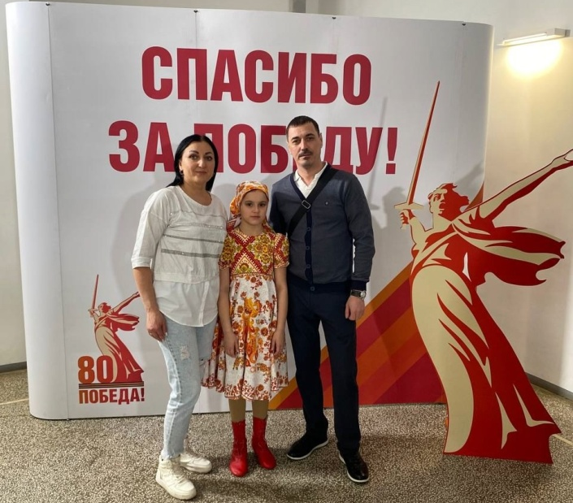
Всероссийский конкурс детской казачьей песни в г. Нижний Новгород

Slide 11
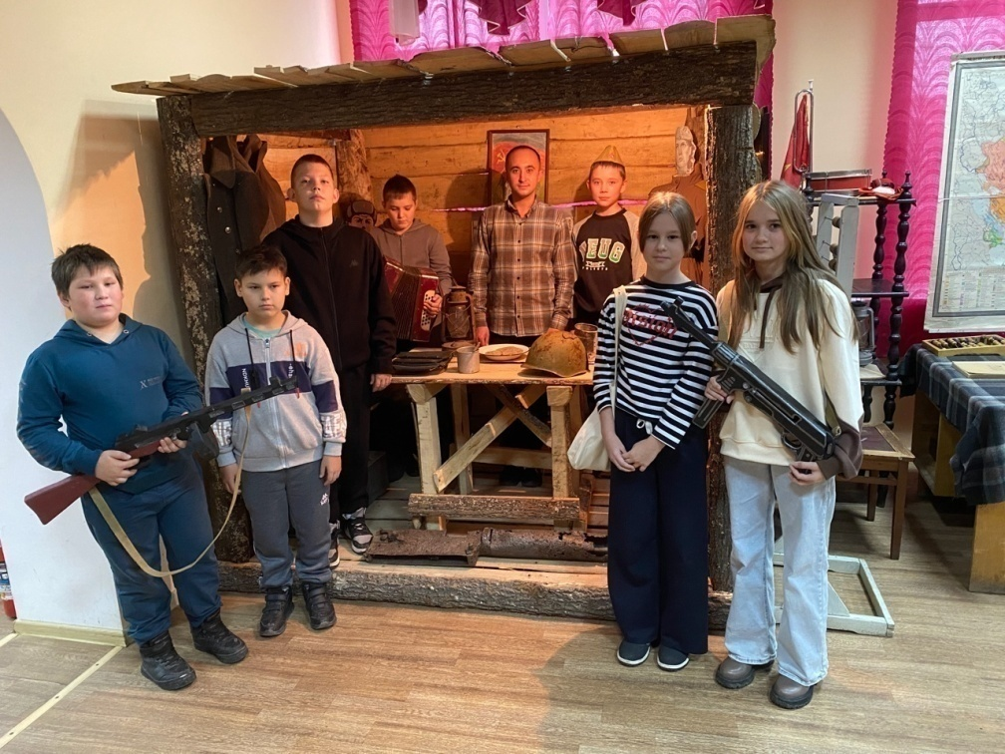
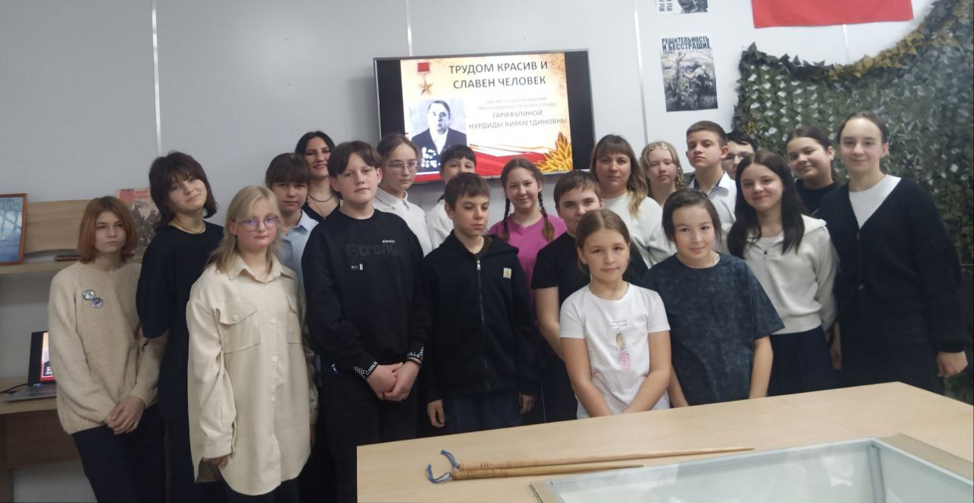
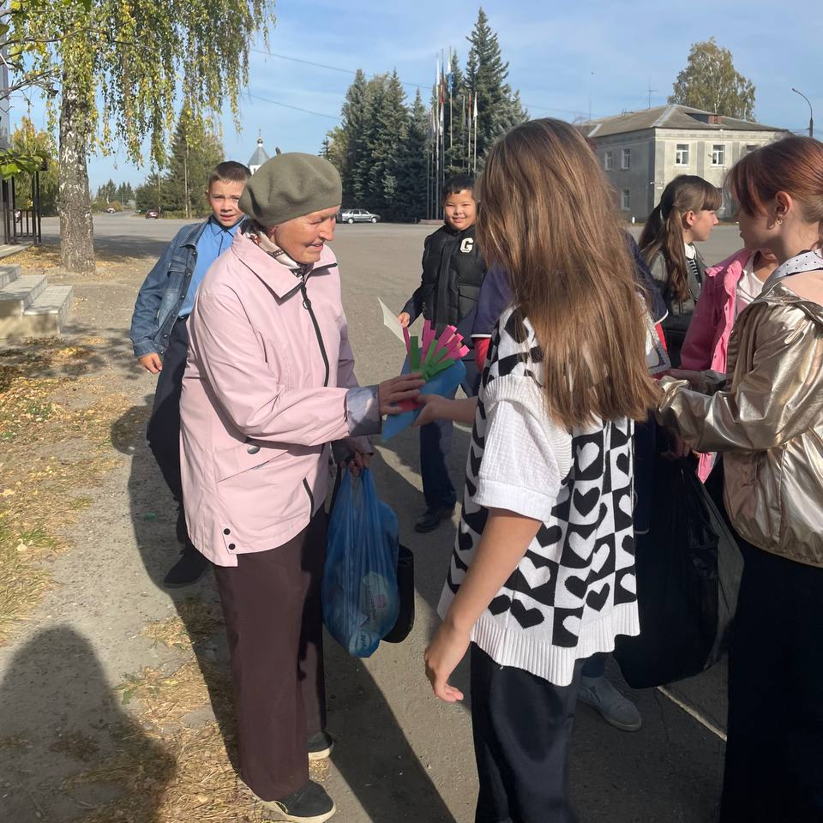
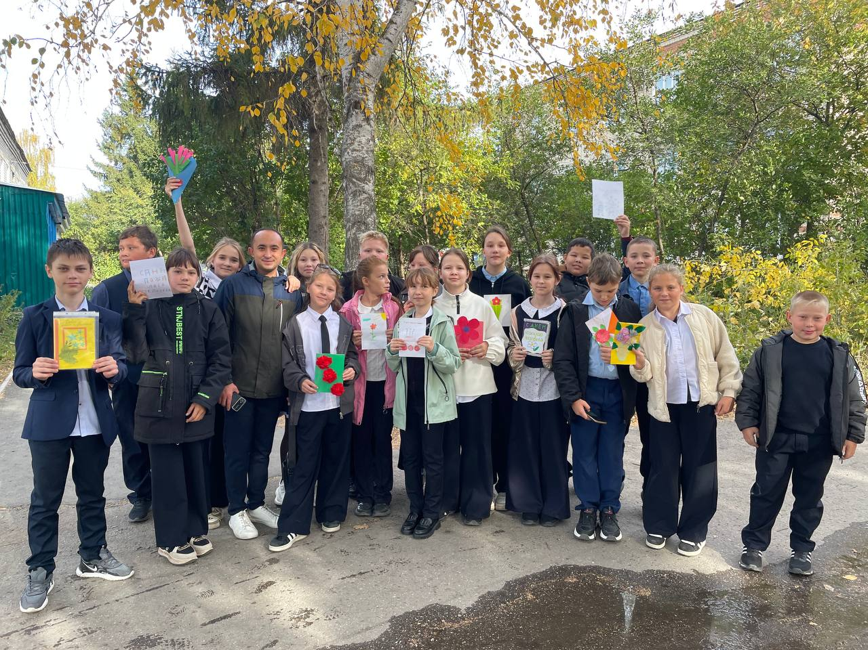
Внеурочная деятельность

Slide 12
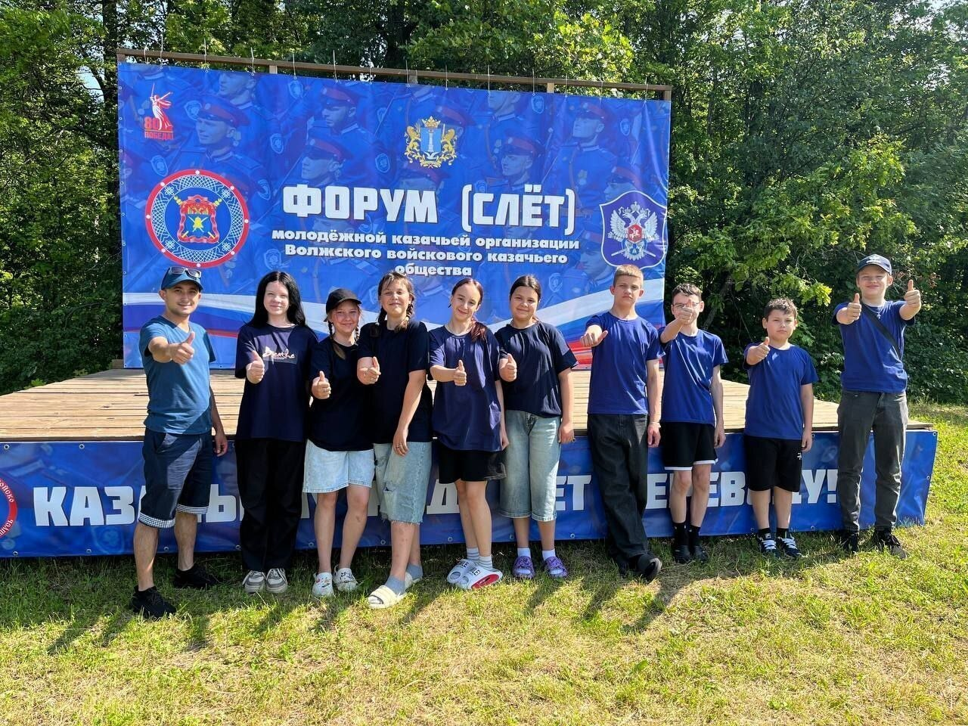
Слёт казачьей патриотической молодёжи Ульяновской области

Slide 13
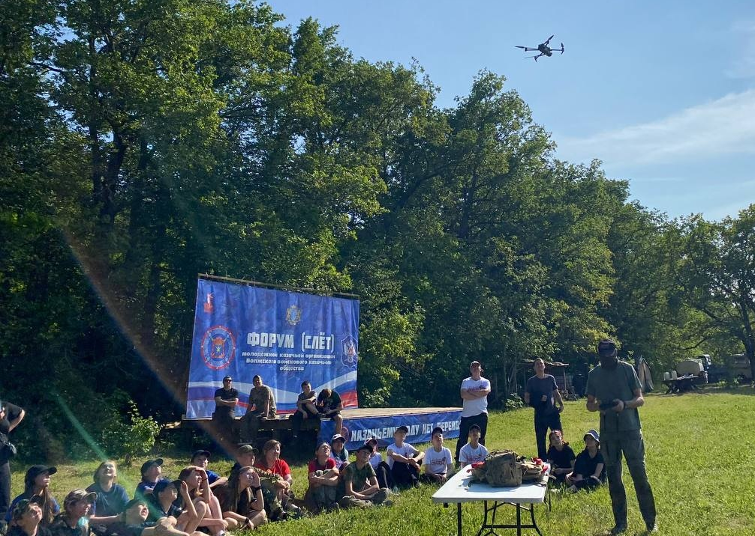
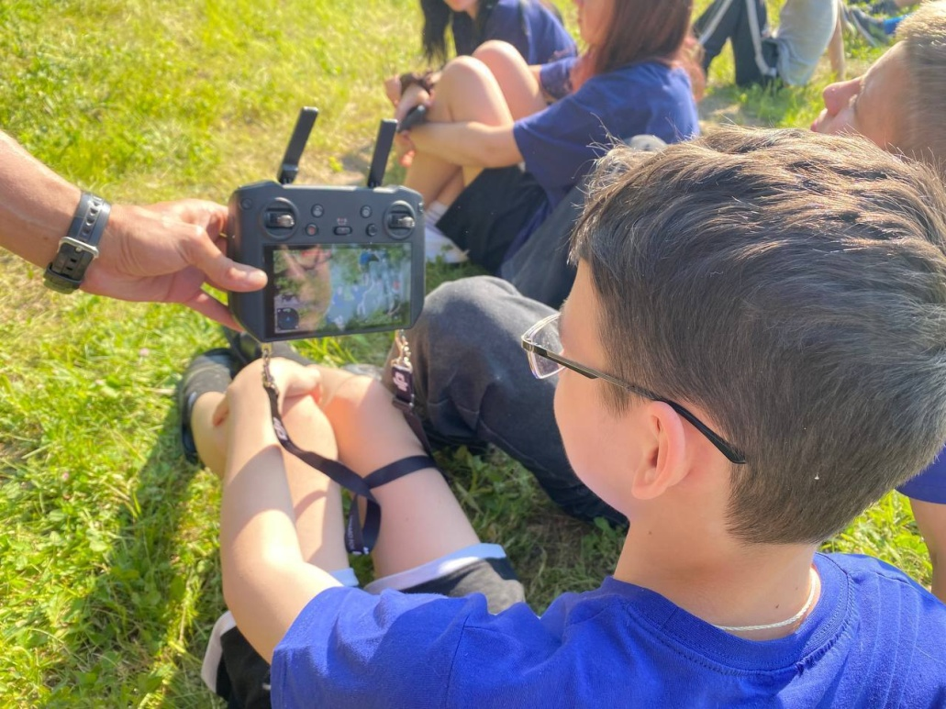
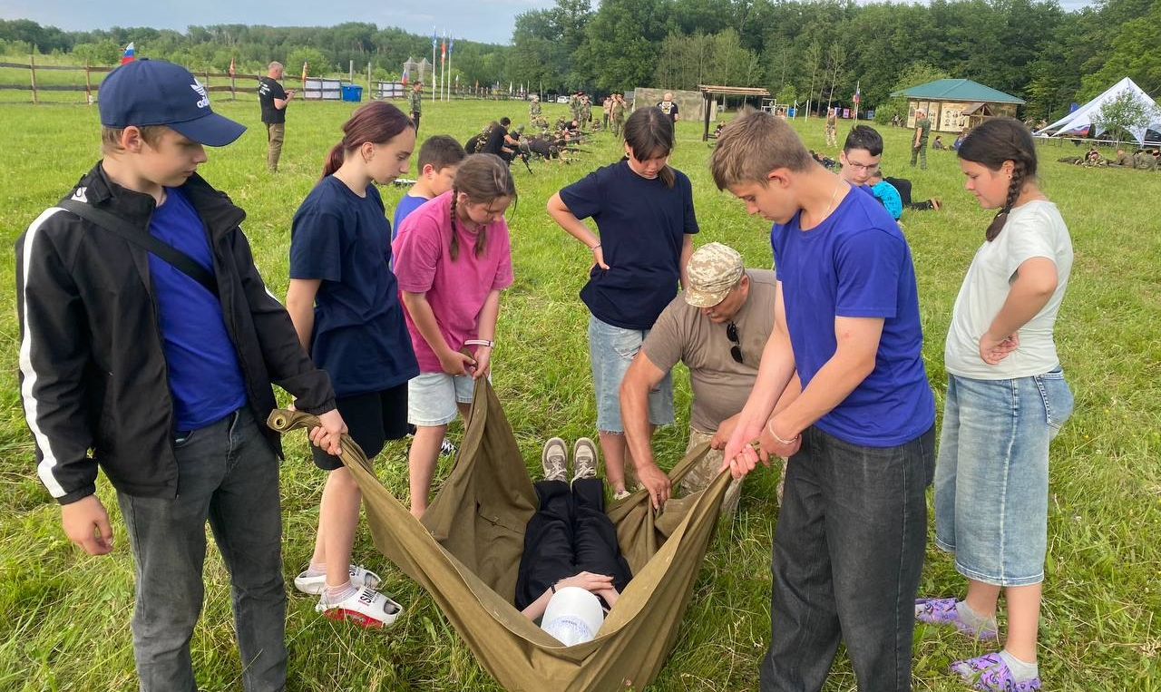

Slide 14
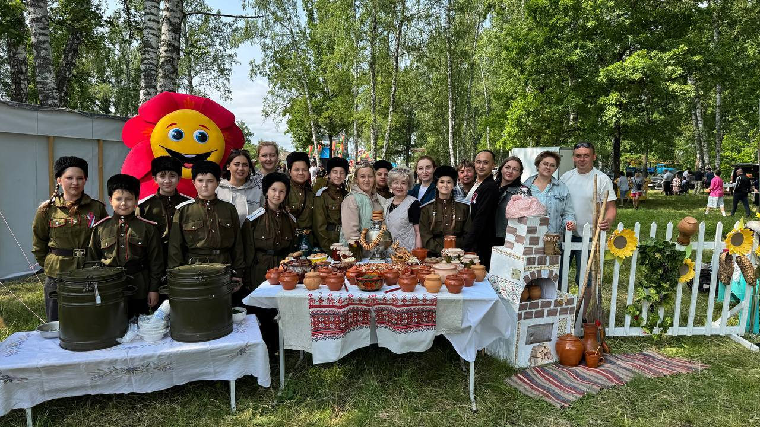
День Майнского района

Slide 15
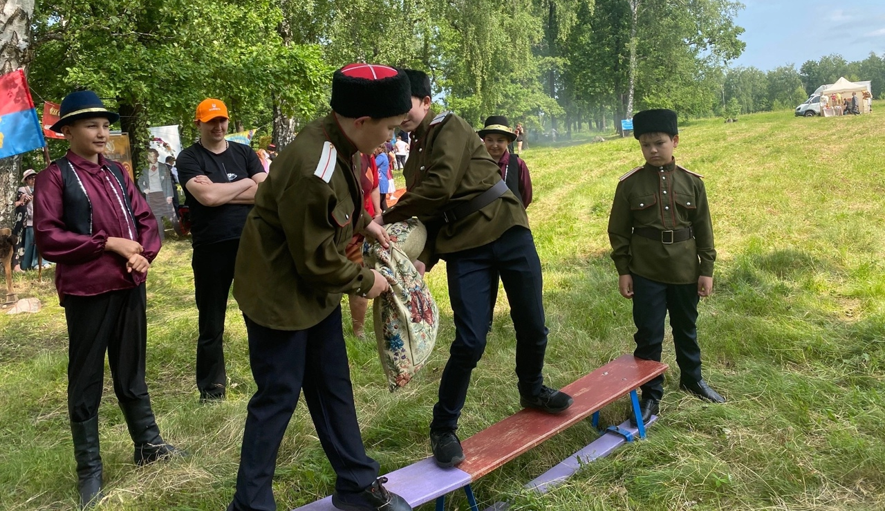
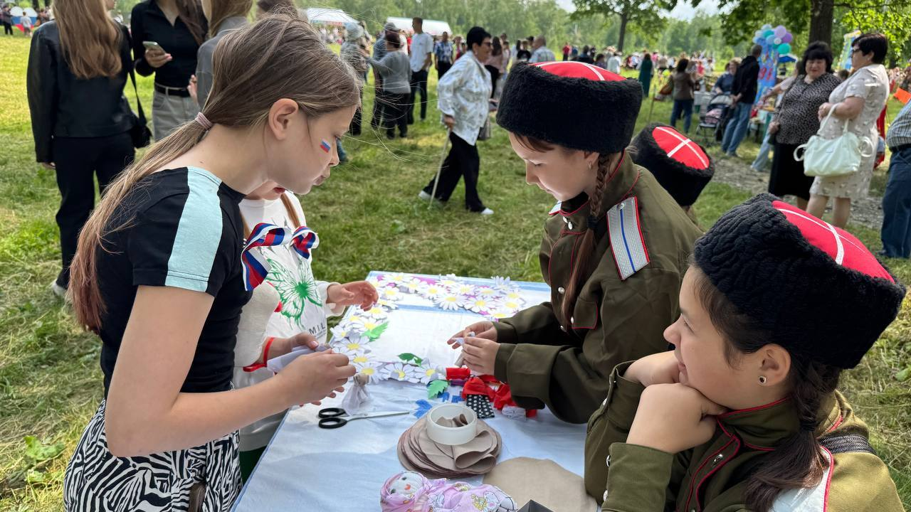

Slide 16
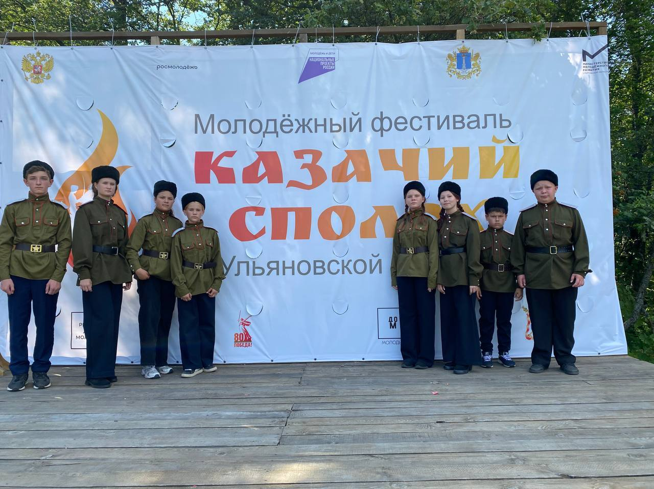
Ежегодные молодёжные казачьи игры «Волжский сполох»

Slide 17
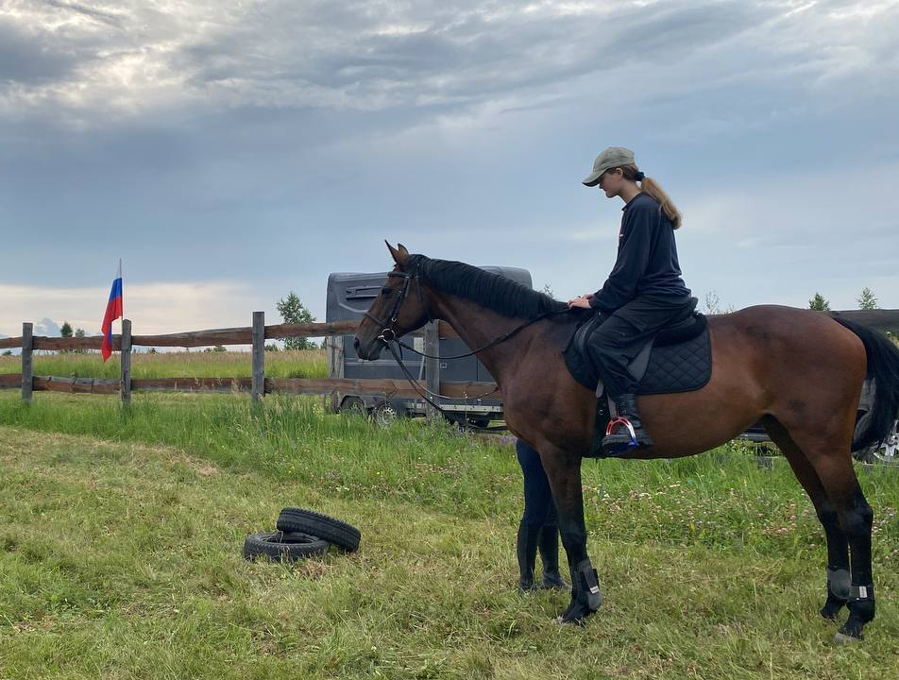
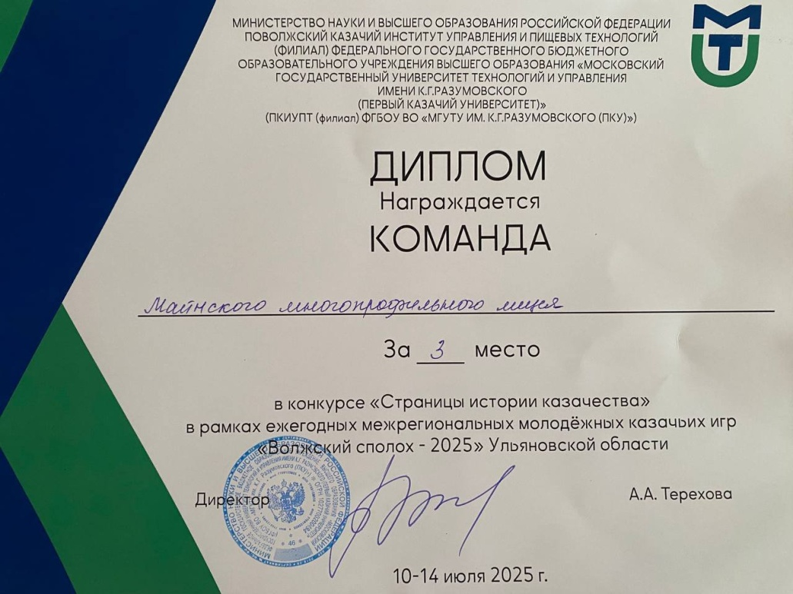
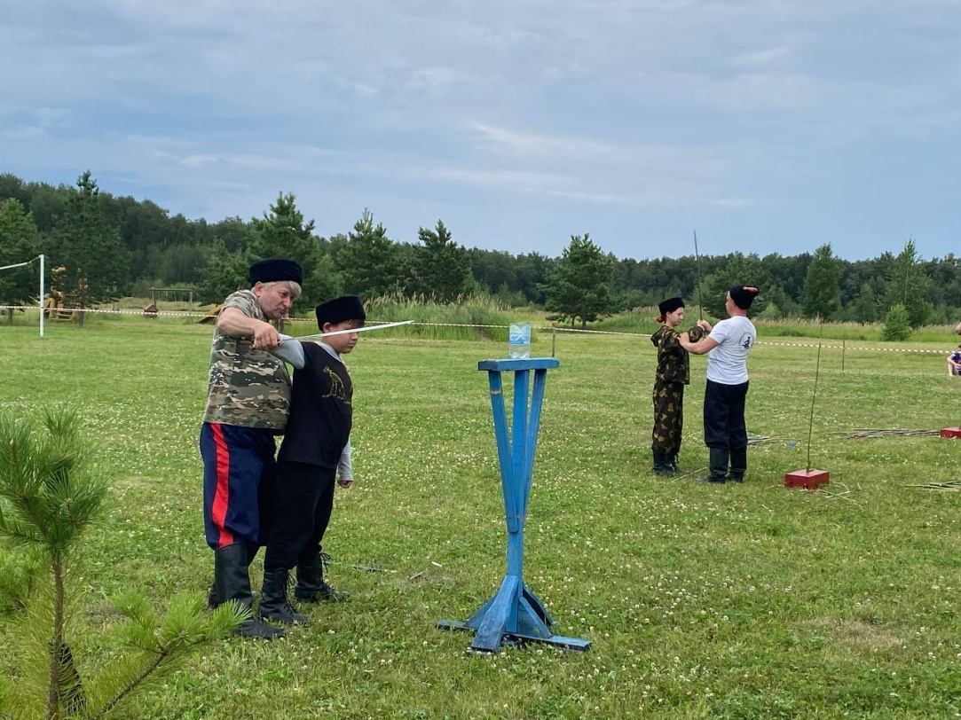
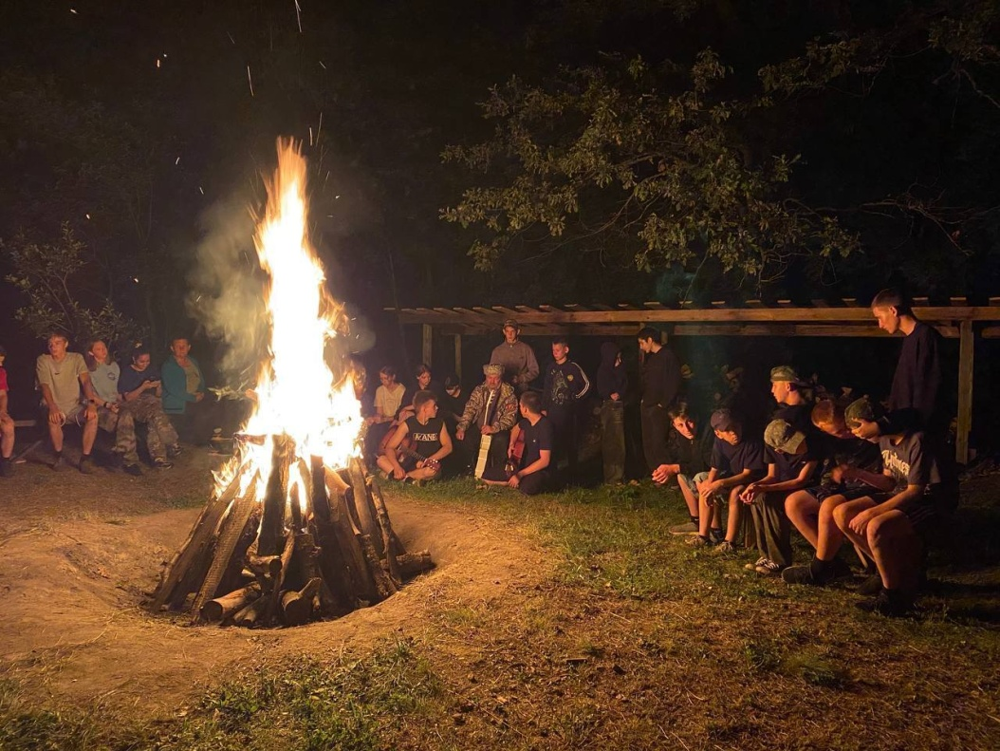

Slide 18
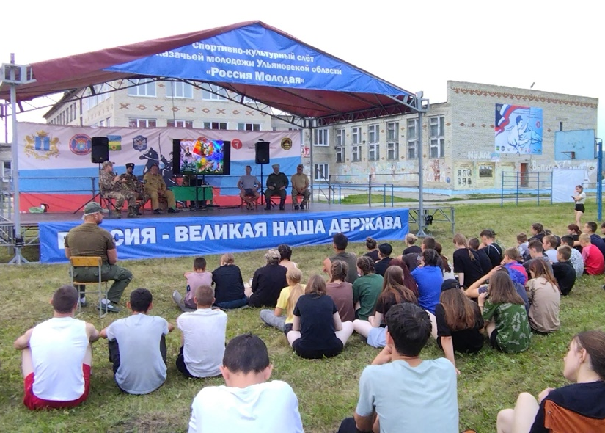
Спортивно-культурный слёт казачьей молодежи "Россия Молодая"

Slide 19
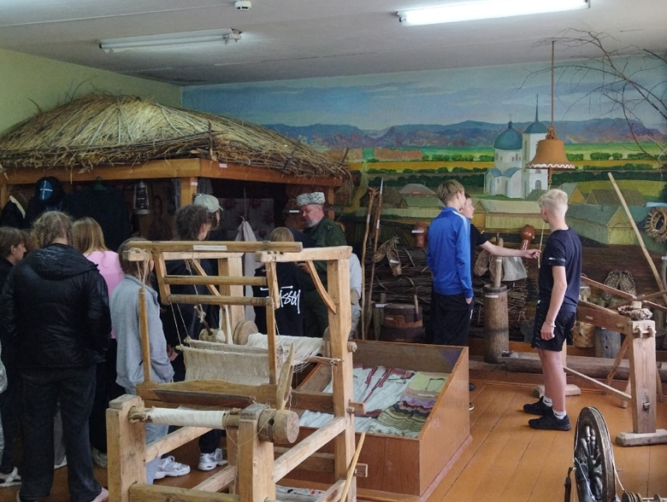
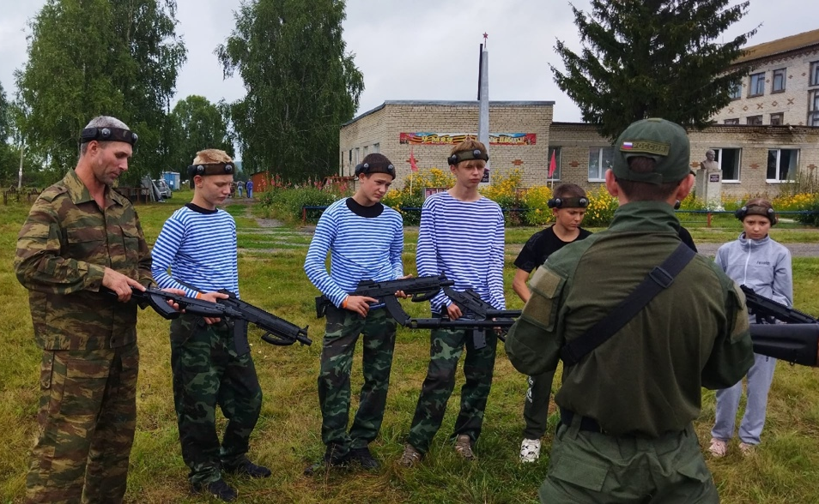
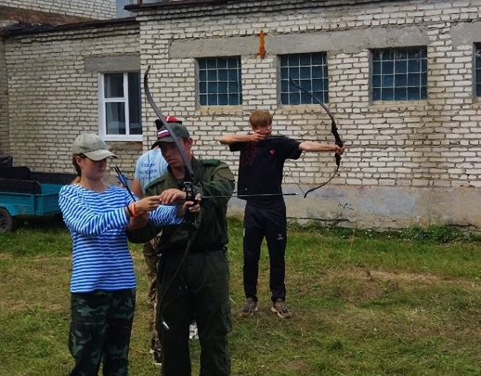
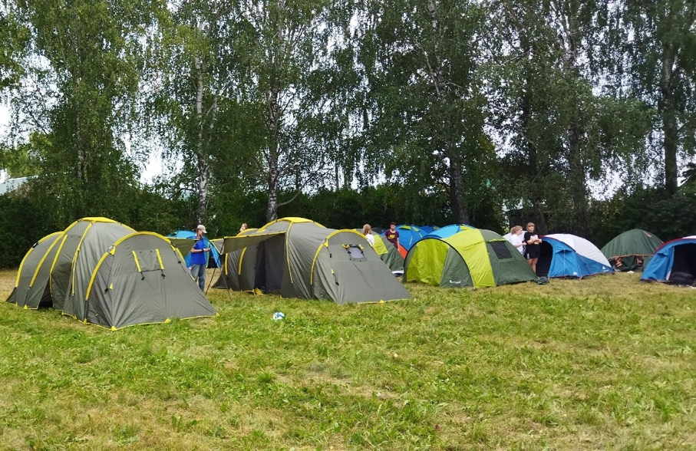

Slide 20
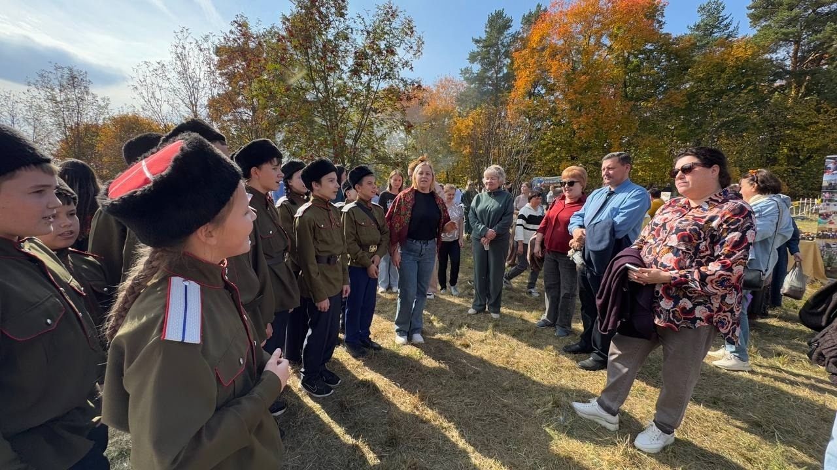
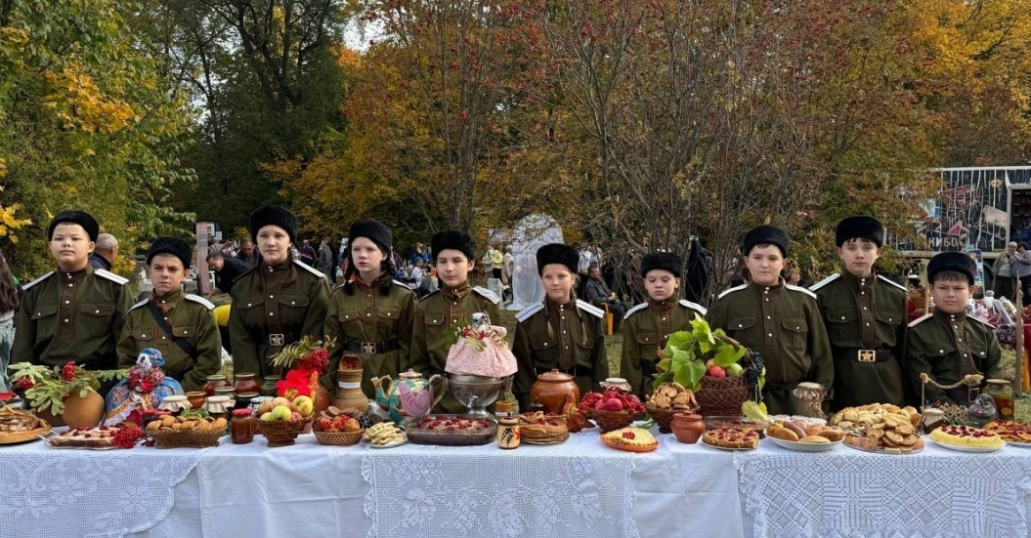
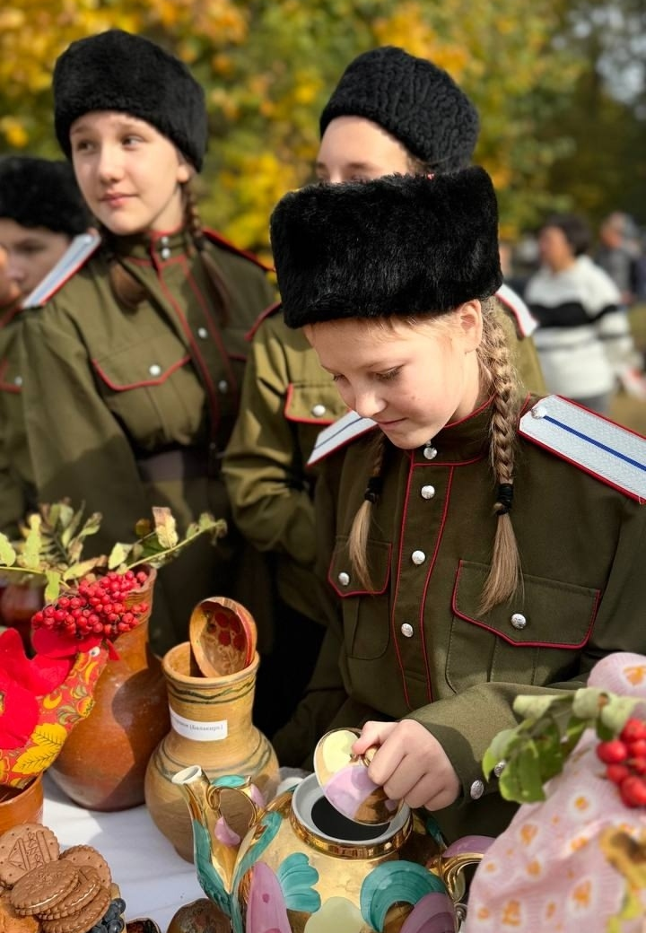
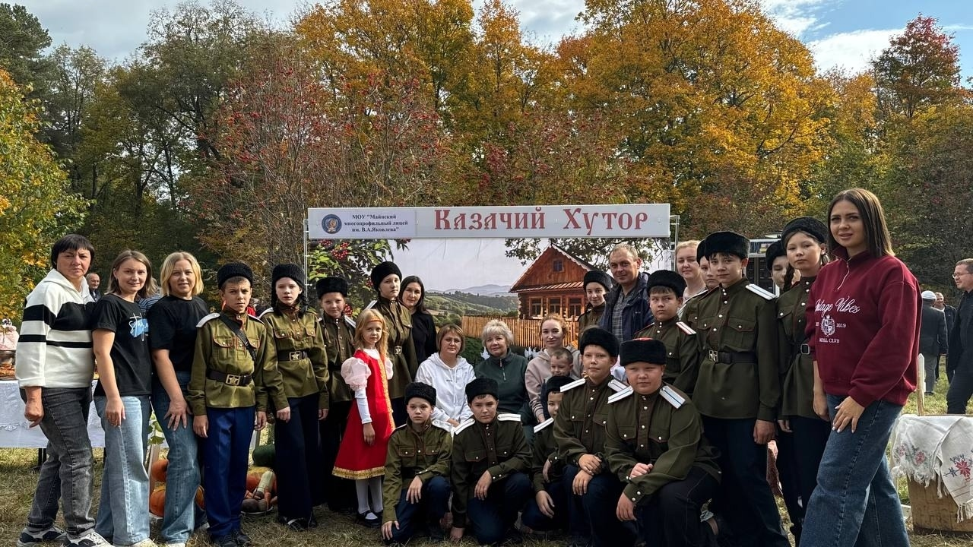
«Аксаковская осень»

Slide 21
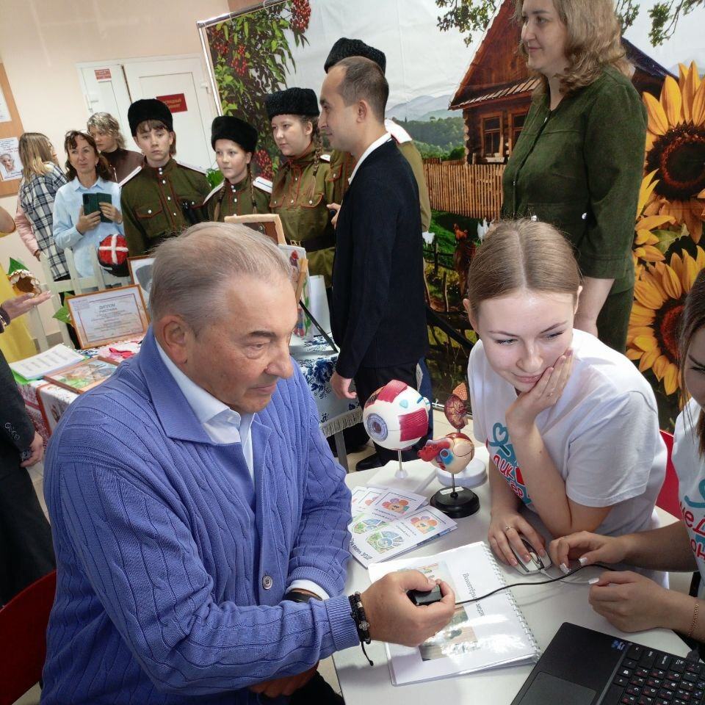
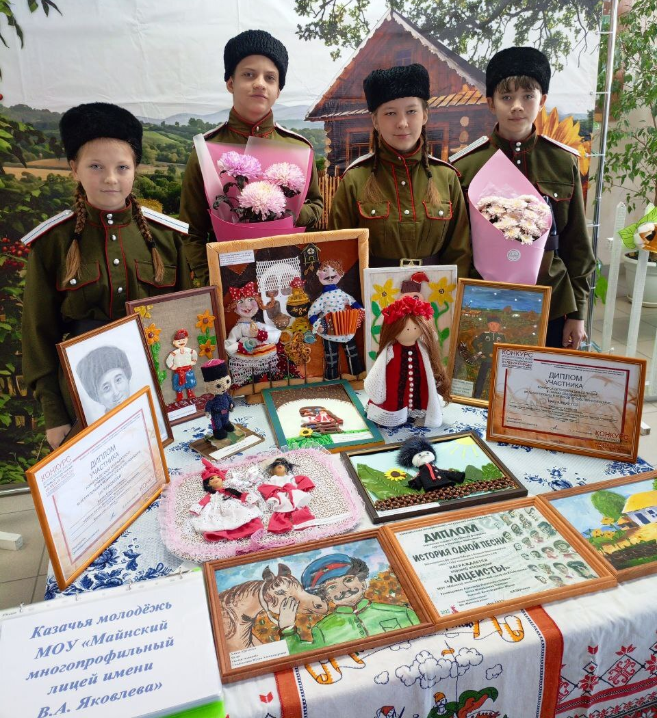
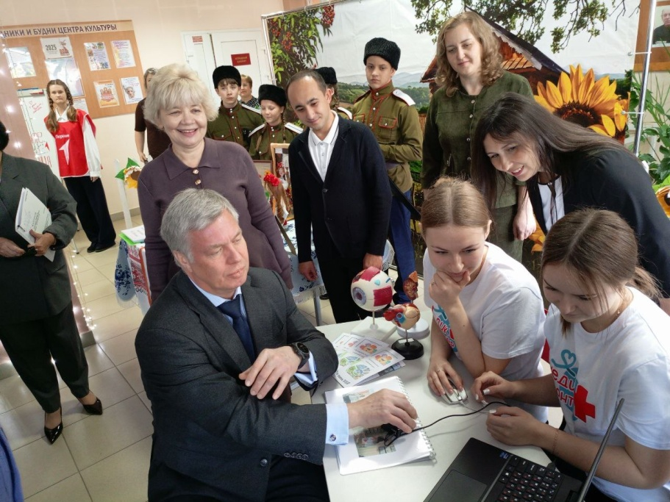
Выставка «Казачий край», посвящённая дню учителя и приезду Губернтора Ульяновской области А.Ю. Русских и Члена комитета Государственной Думы РФ по физической культуре и спорту В.А.Третьяка

Slide 22
Спасибо за внимание!

